Slide 1








اختبار منتصف الفصل
الكــســور
الفصل الحادي عشر
ص ١٣٧
الدروس من ١١-١ إلى ١١-٣
$$\frac{١}{٢}$$
$$\frac{٣}{٤}$$
$$\frac{١}{٢}$$
$$\frac{١}{٤}$$

Slide 2


اختبار منتصف الفصل
الكــســور
الفصل الحادي عشر
ص ١٣٧
الدروس من ١١-١ إلى ١١-٣
$$\frac{٦}{٨}$$

Slide 3

اختبار منتصف الفصل
الكــســور
الفصل الحادي عشر
ص ١٣٧
الدروس من ١١-١ إلى ١١-٣

Slide 4
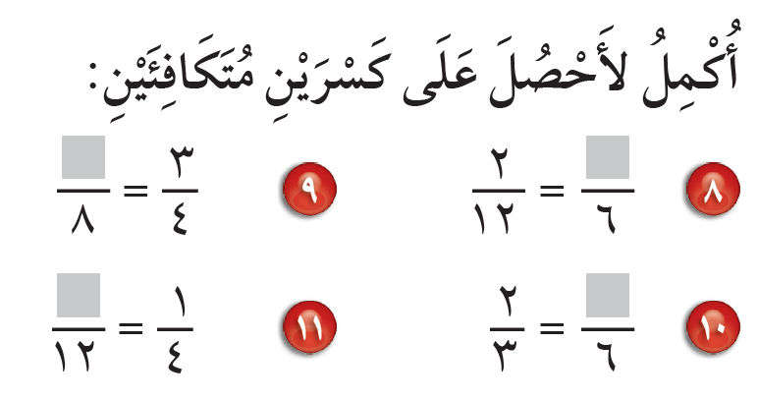
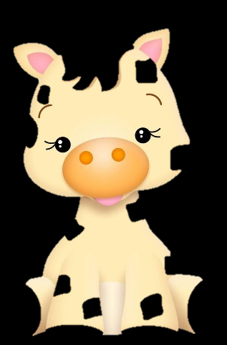


اختبار منتصف الفصل
الكــســور
الفصل الحادي عشر
ص ١٣٧
الدروس من ١١-١ إلى ١١-٣
٦
١
٣
٤
$$\frac{٢}{٧}$$
$$\frac{٤}{١٢}$$

Slide 5

اختبار منتصف الفصل
الكــســور
الفصل الحادي عشر
ص ١٣٧
الدروس من ١١-١ إلى ١١-٣

Slide 6
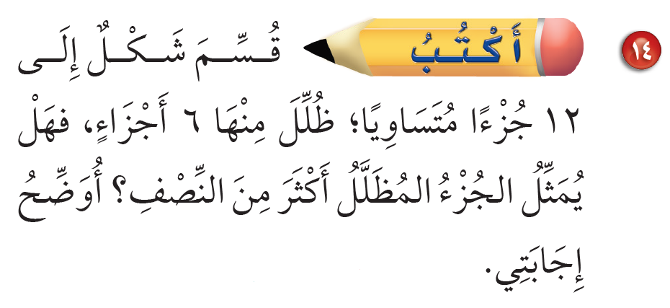

اختبار منتصف الفصل
الكــســور
الفصل الحادي عشر
ص ١٣٧
الدروس من ١١-١ إلى ١١-٣
لا ، لأن ٦ أجزاء تمثل نصف الشكل

